Slide 1
Семинар для СОНКО по вопросам признания НКО исполнителем общественно полезных услуг
Управление Министерства юстиции Российской Федерации по Амурской области

Slide 2
Полномочия Управления: - принимает решение о признании СОНКО исполнителем общественно полезных услуг; - ведет реестр СОНКО – ИПУ; - выдает заключения о соответствии качества оказания СОНКО содействия в предоставлении бесплатной юридической помощи установленным критериям

Slide 3
Социально ориентированная НКО - исполнитель общественно полезных услуг –
СОНКО, которая осуществляет деятельность в сфере оказания общественно полезных услуг и соответствует установленным НПА критериям.
Примеры ОПУ:
- социальная помощь и социальное обслуживание;
- содействие трудоустройству;
- реабилитация и абилитация инвалидов;
- услуги по организации отдыха и оздоровления детей,
- профилактика курения, алкоголизма, наркомании;
- услуги в области физической культуры и массового спорта и пр.

Slide 4
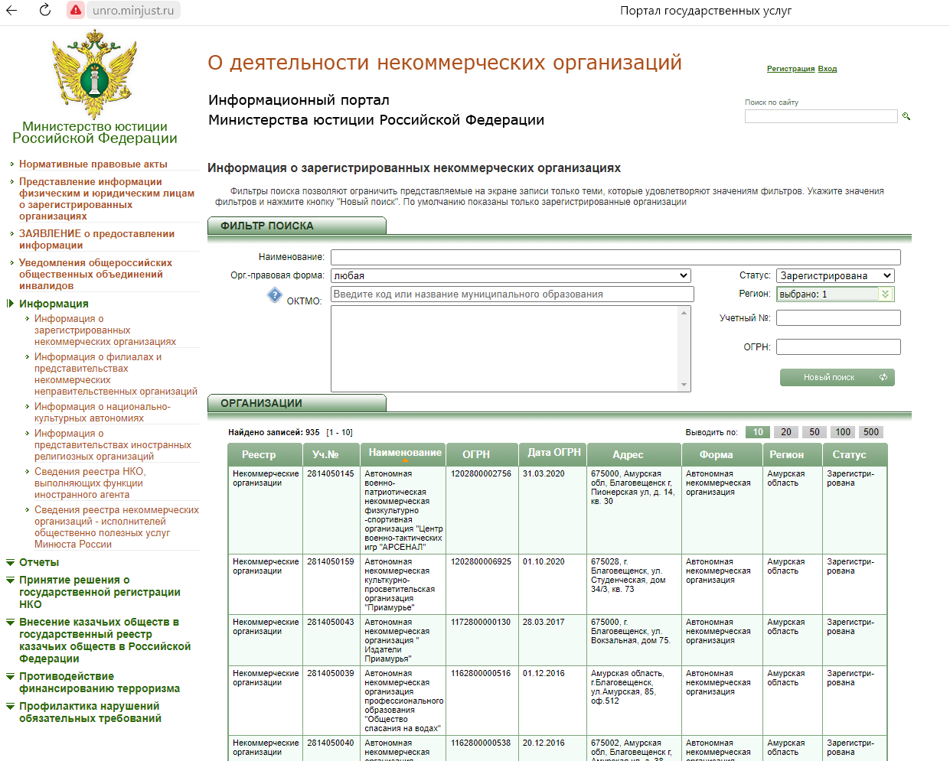
Информацию об НКО, в том числе включенных в реестр СОНКО – ИПУ, можно получить на Портале Минюста России о деятельности некоммерческих организаций http://unro.minjust.ru/ .

Slide 5
Некоммерческие организации - исполнители общественно полезных услуг
имеют право на приоритетное получение мер поддержки в порядке, установленном федеральными законами, иными нормативными правовыми актами Российской Федерации, а также нормативными правовыми актами субъектов Российской Федерации и муниципальными правовыми актами.

Slide 6
Подробная информация в сфере СОНКО - ИПУ размещена на официальном сайте Управления to28.minjust.gov.ru

Slide 7
Управлением проводится анкетирование по вопросам деятельности СОНКО - ИПУ

